Slide 1
मनुष्यता

Slide 2
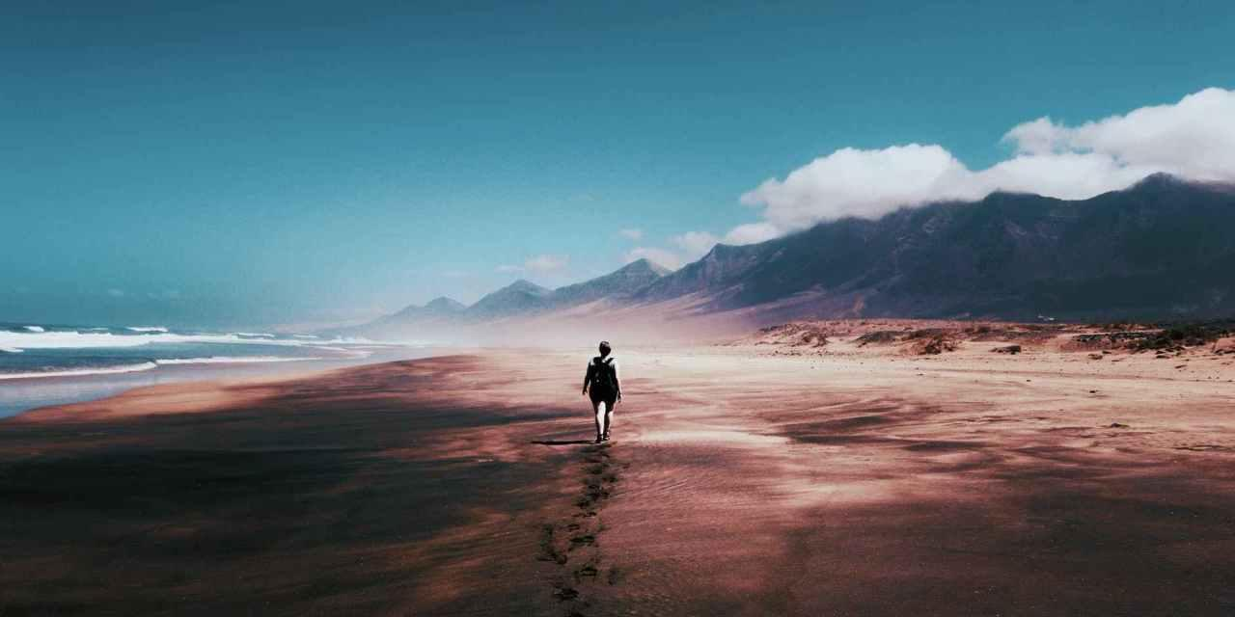

Slide 3
विचार लो कि मर्त्य हो न मृत्यु से डरो कभी¸
मरो परन्तु यों मरो कि याद जो करे सभी।

Slide 4
हुई न यों सु–मृत्यु तो वृथा मरे¸ वृथा जिये¸
मरा नहीं वहीं कि जो जिया न आपके लिए।

Slide 5
यही पशु–प्रवृत्ति है कि आप आप ही चरे¸
वही मनुष्य है कि जो मनुष्य के लिए मरे।।

Slide 6
प्रस्तुत पंक्तियों में कवि मैथिलीशरण गुप्त जी ने हमें मनुष्यता के लक्षणों से अवगत कराया है। साथ ही, उन्होंने हमें इस सत्य से भी अवगत कराया है कि मनुष्य अमर नहीं है। मनुष्य मरणशील है, इस बात को हमें स्वीकार करना चाहिए, तभी हमारे अंदर से मृत्यु का भय दूर होगा ।

Slide 7
कवि के अनुसार मनुष्य कहलाने का अधिकार उसी को है, जो दूसरे के हित तथा दूसरों की ख़ुशी के लिए जीता और मरता है। ऐसे मनुष्य को मृत्यु के बाद भी उसके अच्छे कर्मों के लिए युगों-युगों तक याद किया जाता है, इस प्रकार परोपकारी मनुष्य मर कर भी दुनिया में अमर हो जाता है।

Slide 8
जबकि स्वार्थी मनुष्य केवल अपना भला व स्वार्थ सोचते हैं और खुद के लिए जीते हैं। ऐसे लोगों के मर जाने पर उन्हें कोई याद नहीं रखता। कवि के अनुसार ऐसे मनुष्यों एवं पशुओं में कोई अंतर नहीं होता है, क्योंकि पशु भी दूसरों के बारे में सोचे बिना केवल अपने हित के बारे में सोचते हैं और वैसे ही जीवन-यापन करते हैं।

Slide 9
उसी उदार की कथा सरस्वती बखानती¸
उसी उदार से धरा कृतार्थ भाव मानती।

Slide 10
उसी उदार की सदा सजीव कीर्ति कूजती;
तथा उसी उदार को समस्त सृष्टि पूजती।

Slide 11
अखण्ड आत्मभाव जो असीम विश्व में भरे¸
वही मनुष्य है कि जो मनुष्य के लिये मरे।।

Slide 12
प्रस्तुत पंक्तियों में कवि ने परोपकारी एवं उदार व्यक्ति का गुणगान किया है। मैथिलीशरण गुप्त जी के अनुसार जो मनुष्य दानी एवं उदार होते हैं और इस विश्व में एकता तथा अखंडता का भाव फैलाते हैं, उन्हें सदैव याद किया जाता है एवं उनका गुणगान किया जाता है। ऐसे व्यक्तियों के नाम इतिहास की पुस्तकों में स्वर्णिम अक्षरों से लिखे जाते हैं। स्वयं सरस्वती माता उनकी कीर्ति का बखान करती हैं एवं धरती ख़ुद उनकी उदारता का ऋण(कर्जदार) मानती है।

Slide 13
सारा संसार ऐसे उदार, परोपकारी और दानी मनुष्य की पूजा करता है। ऐसे मनुष्य ही विश्व में आत्मीयता का भाव भरते हैं। अंत में कवि कहते हैं कि सच्चे अर्थों में मनुष्य वही है, जो हमेशा दूसरे मनुष्य का भला सोचता है और उसके भले के लिए मर भी सकता है।

Slide 14
क्षुधार्थ रंतिदेव ने दिया करस्थ थाल भी,
तथा दधीचि ने दिया परार्थ अस्थिजाल भी।

Slide 15
उशीनर क्षितीश ने स्वमांस दान भी किया,
सहर्ष वीर कर्ण ने शरीर-चर्म भी दिया।

Slide 16
अनित्य देह के लिए अनादि जीव क्या डरे?
वही मनुष्य है कि जो मनुष्य के लिए मरे।।

Slide 17
प्रस्तुत पंक्तियों में कवि ने पौराणिक कथाओं का उदाहरण देते हुए हमें यह बताया है कि ऐसे बहुत से क़िस्से हैं, जिनमें हमें दानी व्यक्तियों का गुणगान मिलता है। इन पंक्तियों में मैथिलीशरण गुप्त जी ने हमें कई उदाहरण दिए हैं। भूख से व्याकुल रतिदेव ने अपने हाथ में खाने की थाली भी दान में दे दी थी।

Slide 18
वहीं दधीचि ऋषि ने असुरों से रक्षा के लिए देवताओं को अपनी हड्डियाँ दान कर दी थी। महर्षि दधीचि की हड्डियों से ही देवताओं ने वज्र (एक प्रकार का दैवीय अस्त्र) बनाकर असुरों का संहार किया। फिर एक कबूतर की रक्षा करने के लिए गांधार देश के राजा ने अपने शरीर का मांस काट कर दान में दे दिया था।

Slide 19
यहाँ तक कि दान मांगे जाने पर वीर कर्ण ने अपने शरीर से लगे हुए रक्षा-कवच तक को दान कर दिया था। इसीलिए कवि कहते हैं कि आत्मा तो अमर है, फिर दूसरों की भलाई के लिए शरीर को जोख़िम में डालने से क्या डरना। अपने जीवन का उपयोग दूसरे मनुष्यों के अच्छे के लिए करने पर ही तो हम मनुष्य कहलाने के लायक हैं।

Slide 20
सहानुभूति चाहिए¸ महाविभूति है वही;
वशीकृता सदैव है बनी हुई स्वयं मही।

Slide 21
विरूद्धवाद बुद्ध का दया–प्रवाह में बहा¸
विनीत लोक वर्ग क्या न सामने झुका रहा?

Slide 22
अहा! वही उदार है परोपकार जो करे¸
वहीं मनुष्य है कि जो मनुष्य के लिए मरे।।

Slide 23
प्रस्तुत पंक्तियों में कवि ने सहानुभूति, करुणा, उपकार की भावना को मानव का सबसे बड़ा धन बताया है। जिस व्यक्ति में उपकार करने की भावना होती है, वही धनवान कहलाने योग्य है और ऐसे धनवान व्यक्ति तो स्वयं ईश्वर को भी अपने वश में कर सकते हैं।

Slide 24
यही कारण है कि भगवान बुद्ध ने जन-कल्याण के लिए सामाजिक रूढ़िवाद का विरोध किया और दया को ही मनुष्य का असली आभूषण बताया। इसी वजह से लोग आज भी उन्हें पूजते हैं।

Slide 25
रहो न भूल के कभी मदांध तुच्छ वित्त में,
सनाथ जान आपको करो न गर्व चित्त में|

Slide 26
अनाथ कौन हैं यहाँ? त्रिलोकनाथ साथ हैं,
दयालु दीनबन्धु के बड़े विशाल हाथ हैं|

Slide 27
अतीव भाग्यहीन है अधीर भाव जो करे,
वही मनुष्य है कि जो मनुष्य के लिए मरे।।

Slide 28
प्रस्तुत पंक्तियों में कवि ने हमें घमंड एवं अहंकार जैसी बुरी भावनाओं से दूर रहने को कहा है। उनके अनुसार इस संसार में कोई भी अकेला या अनाथ नहीं है, हर पल तीनों लोकों के स्वामी स्वयं हम सभी के साथ हैं।

Slide 29
कवि हमें कहते हैं कि कभी भी अपने यश, धन-दौलत इत्यादि पर घमंड नहीं करना चाहिए और दूसरों को उपेक्षा की नज़र से नहीं देखना चाहिए। ईश्वर की नज़र में हम सब एक सामान है। आगे कवि उन व्यक्तियों को अत्यंत भाग्यहीन मानते हैं, जो संसार की चिंता में व्याकुल हैं और जिन्हें ईश्वर की उपस्थिति का ज़रा भी ज्ञान नहीं है।

Slide 30
अनंत अंतरिक्ष में अनंत देव हैं खड़े¸
समक्ष ही स्वबाहु जो बढ़ा रहे बड़े–बड़े।

Slide 31
परस्परावलम्ब से उठो तथा बढ़ो सभी¸
अभी अमर्त्य-अंक में अपंक हो चढ़ो सभी।

Slide 32
रहो न यों कि एक से न काम और का सरे¸
वही मनुष्य है कि जो मनुष्य के लिए मरे।।

Slide 33
प्रस्तुत पंक्तियों में कवि हमें एक-दूसरे की सहायता करते हुए उद्धार के रास्ते पर चलने का संदेश दे रहे हैं। उनके अनुसार मृत्यु के बाद देवतागण स्वयं अपने हाथ फैलाए परोपकारी एवं दयालु मनुष्यों का स्वागत करेंगे।

Slide 34
वे चाहते हैं कि उद्धार पाने में मनुष्य परस्पर एक-दूसरे की सहायता करें। इस प्रकार कवि हमें एक-दूसरे का कल्याण करने का मार्ग बता रहे हैं। उनके अनुसार ऐसा मनुष्य, मनुष्य कहलाने के लायक ही नहीं है, जो ज़रूरत पड़ने पर दूसरे मनुष्य की सहायता ना कर सके।

Slide 35
"मनुष्य मात्र बन्धु है" यही बड़ा विवेक है¸
पुराणपुरूष स्वयंभू पिता प्रसिद्ध एक है।

Slide 36
फलानुसार कर्म के अवश्य बाह्य भेद है¸
परंतु अंतरैक्य में प्रमाणभूत वेद हैं।

Slide 37
अनर्थ है कि बंधु ही न बंधु की व्यथा हरे¸
वही मनुष्य है कि जो मनुष्य के लिए मरे।।

Slide 38
प्रस्तुत पंक्तियों में कवि ने कहा है कि सबसे बड़ी समझदारी इस बात को समझने में है कि सभी मनुष्य भाई-बंधु हैं। उन्होंने कहा है कि सिर्फ़ बाहर से ही हमारे रंग-रूप में अंतर है।

Slide 39
लोग कर्म के अनुसार एक-दूसरे को अलग-अलग समझने की भूल करते हैं लेकिन सभी की आत्मा में एक ही परमात्मा का निवास है। हम सभी परमेश्वर को पूज्य-पिता के सामान मानते हैं। फिर कवि कहते हैं कि ऐसे भाई (मनुष्य) के होने का फायदा ही क्या, जो ज़रूरत पड़ने पर दूसरे भाई (मनुष्य) की सहायता ना कर सके।

Slide 40
चलो अभीष्ट मार्ग में सहर्ष खेलते हुए¸
विपत्ति विघ्न जो पड़ें उन्हें ढकेलते हुए।

Slide 41
घटे न हेल मेल हाँ¸ बढ़े न भिन्नता कभी¸
अतर्क एक पंथ के सतर्क पंथ हों सभी।

Slide 42
तभी समर्थ भाव है कि तारता हुआ तरे¸
वही मनुष्य है कि जो मनुष्य के लिए मरे।।

Slide 43
प्रस्तुत पंक्तियों में कवि हमें अपने लक्ष्य के मार्ग पर बिना रुके निरंतर चलते रहने का उपदेश दे रहे हैं। कवि कहते हैं कि रास्ते में जितनी भी बाधाएँ आएँ, उन्हें साहस-पूर्वक पार करके हमें आगे बढ़ते रहना चाहिए। परन्तु हमें ऐसा करते हुए, आपसी भेदभाव को कभी भी बढ़ने नहीं देना है और आपसी भाईचारे को कम भी नहीं होने देना है।

Slide 44
हमारी सामर्थ्यता तभी सिद्ध होगी, जब हम अपने साथ-साथ दूसरों का भी भला करेंगे, ऐसा करने पर ही हम सही मायनों में मनुष्य कहलाने के लायक हैं। इस प्रकार हमें कवि ने परोपकार एवं भाईचारे के भावों को मन में रख कर हँसी-ख़ुशी जीवन जीने का संदेश दिया है।

Slide 45
प्रश्न-कवि ने कैसी मृत्यु को सुमृत्यु कहा है?
उत्तर-प्रत्येक मनुष्य समयानुसार अवश्य मृत्यु को प्राप्त होता है क्योंकि जीवन नश्वर है। इसलिए मृत्यु से डरना नहीं चाहिए बल्कि जीवन में ऐसे कार्य करने चाहिए जिससे उसे बाद में भी याद रखा जाए। उसकी मृत्यु व्यर्थ न जाए। अपना जीवन दूसरों को समर्पित कर दें। जो केवल अपने लिए जीते हैं वे व्यक्ति नहीं पशु के समान हैं।

Slide 46
प्रश्न-उदार व्यक्ति की पहचान कैसे हो सकती है?
उत्तर-उदार व्यक्ति परोपकारी होता है। अपना पूरा जीवन पुण्य व लोकहित कार्यो में बिता देता है। किसी से भेदभाव नहीं रखता, आत्मीय भाव रखता है। कवि और लेखक भी उसके गुणों की चर्चा अपने लेखों में करते हैं। वह निज स्वार्थों का त्याग कर जीवन का मोह भी नहीं रखता।

Slide 47
प्रश्न-कवि ने दधीचि कर्ण, आदि महान व्यक्तियों का उदाहरण देकर मनुष्यता के लिए क्या संदेश दिया है?
उत्तर-कवि दधीचि, कर्ण आदि महान व्यक्तियों का उदाहरण देकर त्याग और बलिदान का संदेश देता है कि किस प्रकार इन लोगों ने अपनी परवाह किए बिना लोक हित के लिए कार्य किए। दधीचि ने देवताओं की रक्षा के लिए अपनी हड्डियाँ दान दी, कर्ण ने अपना सोने का रक्षा कवच दान दे दिया, रति देव ने अपना भोजनथाल ही दे डाला, उशीनर ने कबूतर के लिए अपना माँस दिया इस तरह इन महापुरुषों ने मानव कल्याण की भावना से ‘पर‘ हेतु जीवन दिया।

Slide 48
प्रश्न-‘मनुष्य मात्र बंधु है’से आप क्या समझते हैं? स्पष्ट कीजिए।
उत्तर-‘मनुष्य मात्र बंधु है’से तात्पर्य है कि सभी मनुष्य आपस में भाई बंधु हैं क्योंकि सभी का पिता एक ईश्वर है। इसलिए सभी को प्रेम भाव से रहना चाहिए, सहायता करनी चाहिए। कोई पराया नहीं है। सभी एक दूसरे के काम आएँ।

Slide 49
प्रश्न-कवि ने सबको एक होकर चलने की प्रेरणा क्यों दी है?
उत्तर -कवि ने सबको एक होकर चलने की प्रेरणा इसलिए दी है जिससे सब मैत्री भाव से आपस में मिलकर रहें क्योंकि एक होने से सभी कार्य सफल होते हैं ऊँच–नीच, वर्ग भेद नहीं रहता। सभी एक पिता परमेश्वर की संतान हैं। अत: सब एक हैं।

Slide 50
प्रश्न-‘मनुष्यता‘ कविता के माध्यम से कवि क्या संदेश देना चाहता है?
उत्तर-कवि इस कविता द्वारा मानवता, प्रेम, एकता, दया, करुणा, परोपकार, सहानुभूति, सदभावना और उदारता का संदेश देना चाहता है। मनुष्य को नि:स्वार्थ जीवन जीना चाहिए। वर्गवाद, अलगाव को दूर करके विश्व बंधुत्व की भावना को बढ़ाना चाहिए। धन होने पर घमंड नहीं करना चाहिए तथा खुद आगे बढ़ने के साथ–साथ औरों को भी आगे बढ़ने की प्रेरणा देनी चाहिए।

Slide 51
प्रश्न-व्यक्ति को किस प्रकार का जीवन व्यतीत करना चाहिए? इस कविता के आधार पर लिखिए।
उत्तर-कवि कहना चाहता है कि हमें ऐसा जीवन व्यतीत करना चाहिए जो दूसरों के काम आए। मनुष्य को अपने स्वार्थ का त्याग करके परहित के लिए जीना चाहिए। दया, करुणा, परोपकार का भाव रखना चाहिए, घमंड नहीं करना चाहिए। यदि हम दूसरों के लिए जिएँ तो हमारी मृत्यु भी सुमृत्यु बन सकती है।

Slide 52
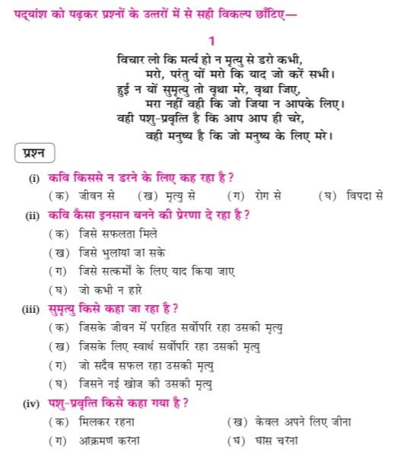

Slide 53
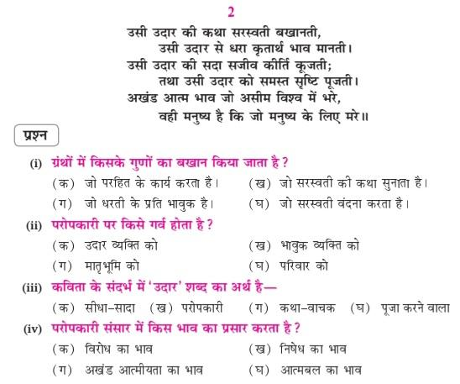

Slide 55
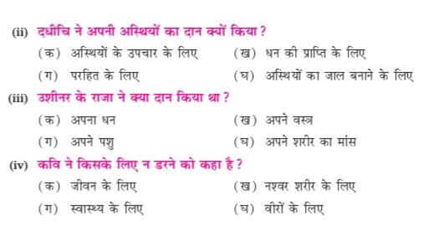

Slide 57
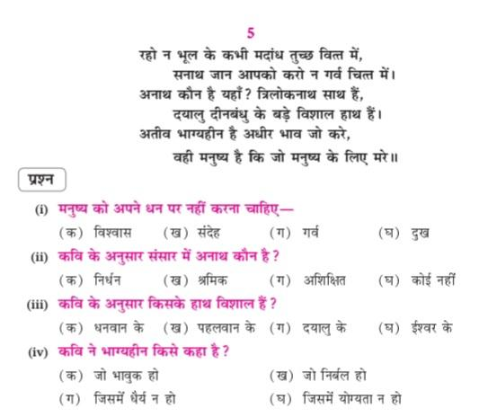

Slide 59
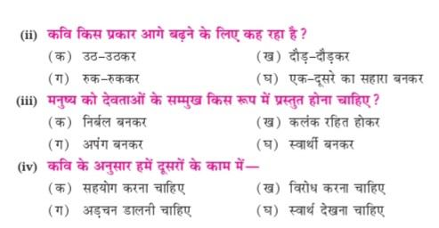

Slide 60
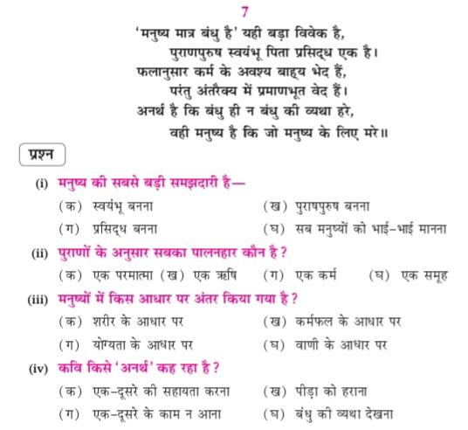

Slide 61
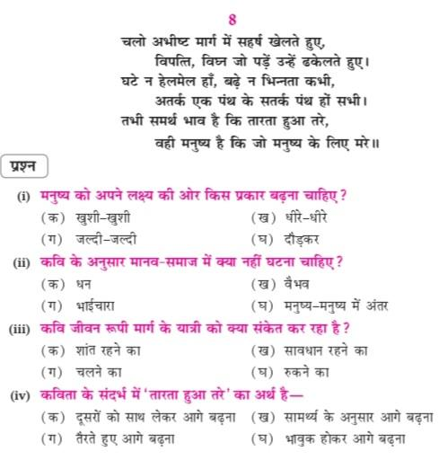

Slide 62
प्रस्तुति-
अतुल कुमार मिश्र

